Slide 1
Τεχνικές Λήψης Βιολογικών Υλικών (E)
Ανοικτά Ακαδημαϊκά Μαθήματα στο ΤΕΙ Αθήνας
Ενότητα 11: Λήψη αίματος για αιμοδοσία (Αντισηψία και τεχνική)
Αναστάσιος Κριεμπάρδης
Τμήμα Ιατρικών Εργαστηρίων
Το περιεχόμενο του μαθήματος διατίθεται με άδεια Creative Commons εκτός και αν αναφέρεται διαφορετικά | Το έργο υλοποιείται στο πλαίσιο του Επιχειρησιακού Προγράμματος «Εκπαίδευση και Δια Βίου Μάθηση» και συγχρηματοδοτείται από την Ευρωπαϊκή Ένωση (Ευρωπαϊκό Κοινωνικό Ταμείο) και από εθνικούς πόρους.

Slide 2
Αντισηψία 1/3
Η αντισηψία επιτυγχάνεται με ιωδιούχο διάλυμα αλκοόλης ή με ιώδιο και οινόπνευμα. Η περίδεση προηγείται της ψηλάφησης και η ψηλάφηση της αντισηψίας. Πρώτα γίνεται αντισηψία με ιώδιο και μετά με αλκοόλη. Δεν ξεχνιέται ότι η δράση του ιωδίου ενισχύεται από την αλκοόλη. Μετά την αντισηψία απαγορεύεται η ψηλάφηση. Σε λερωμένα χέρια προηγείται καθαρισμός της περιοχής με νερό και σαπούνι.

Slide 3
Αντισηψία 2/3
Κρίσιμο θεωρείται το στέγνωμα του δέρματος πριν την παρακέντηση. Το αντισηπτικό αφήνεται να στεγνώσει εντελώς. Ο χρόνος που απαιτείται για να στεγνώσει το αντισηπτικό ποικίλει ανάλογα το είδος του αντισηπτικού. Σε καμία περίπτωση δεν μπορεί να είναι μικρότερος των τριάντα δευτερολέπτων. Θεωρείται δεδομένο ότι ο αιμολήπτης έχει πλύνει καλά τα χέρια του με αντισηπτικό και έχει φορέσει καθαρά γάντια μίας χρήσεως πριν από κάθε αιμοληψία. Βρώμικα χέρια ή γάντια μεταφέρουν βακτήρια από αιμοδότη σε αιμοδότη.

Slide 4
Αντισηψία 3/3
Μη σωστή αντισηψία εγκυμονεί κινδύνους μεταφοράς βακτηριδίων της χλωρίδας του δέρματος στον ασκό αίματος (βακτηριακή μόλυνση παραγώγων). Τα βακτήρια είναι ικανά να προκαλέσουν σηψαιμία στον δέκτη της μονάδας αίματος και μπορούν να προκαλέσουν ακόμη και το θάνατο ειδικά σε ανοσοκατασταλμένους, πολυμεταγγιζόμενους ή παιδιά.

Slide 5
Τεχνική 1/10
Η βελόνα εισάγεται στη φλέβα με την πρώτη προσπάθεια. Σε περίπτωση αστοχίας δεν επιτρέπεται η παρακέντηση της φλέβας με την ίδια βελόνα. Επιτρέπεται μία δεύτερη προσπάθεια με νέα βελόνα (καινούργιο σύστημα ασκών) σε διαφορετική θέση. Σε όλες τις φάσεις τις συλλογής του αίματος, κρίσιμο σημείο θεωρείται η συνεχής ανάμειξη του αίματος με το αντιπηκτικό/συντηρητικό.

Slide 6
Τεχνική 2/10
Προσοχή
Το αίμα πρέπει να έρθει σε επαφή με το αντιπηκτικό αμέσως μετά από την παρακέντηση και να αναμιχθεί καλά.
Η ροή του αίματος να είναι συνεχής και επαρκής.
Ο συνολικός χρόνος της αιμοληψίας δεν ξεπερνάει τα δέκα λεπτά. Εάν η διάρκεια της αιμοληψίας ξεπεράσει τον επιθυμητό χρόνο για δύο λεπτά το αίμα δεν χρησιμοποιείται για παρασκευή αιμοπεταλίων, ενώ εάν υπερβεί τα δεκαπέντε λεπτά το πλάσμα του αίματος δεν χρησιμοποιείται για άμεση μετάγγιση ή παρασκευή παραγώγων πήξης (κλασματοποίηση).

Slide 7
Τεχνική 3/10
Προσοχή (συνέχεια)
Στην περίπτωση αφαίρεσης της βελόνας από τη φλέβα ή ενδεχόμενη μη προμελετημένη διακοπή της ροής του αίματος κατά τη διάρκεια της διαδικασίας, συνεκτιμάται ο αποκλεισμός ή όχι της συγκεκριμένης μονάδας (το ελάχιστο ποσό αίματος ορίζεται στα 400ml).
Η ανάμειξη αίματος και αντιπηκτικού επιτυγχάνεται με αυτόματους ανακινητήρες-ζυγούς. Σε χειροκίνητη ανάμειξη ο ασκός αναστρέφεται κάθε 30-45 δευτερόλεπτα για αποφυγή δημιουργίας θρόμβων.

Slide 8
Τεχνική 4/10
Έλεγχος και των δύο χεριών του δότη για τον εντοπισμό της καλύτερης φλέβας στον αγκωνιαίο βόθρο. Η περιοχή πρέπει να είναι καθαρή, με δέρμα υγειές χωρίς ενδείξεις τραυματισμού, δερματικής νόσου ή σημάδια ενδοφλέβιας χρήσης ναρκωτικών ουσιών (στην τελευταία περίπτωση ο δότης αποκλείεται οριστικά από τη διαδικασία της αιμοδοσίας).
Ο πιεστικός επίδεσμος εφαρμόζεται στον βραχίονα αρκετά σφικτά, ώστε να παρακωλυθεί η φλεβική επιστροφή του αίματος και να διαταθούν οι φλέβες. Ο δότης συμβάλλει σ’ αυτό ανοιγοκλείνοντας τη γροθιά του. Επιλέγεται η καλύτερη φλέβα.

Slide 9
Τεχνική 5/10
Ακολουθεί επιμελής καθαρισμός της περιοχής με τολύπια βάμβακος εμποτισμένα σε κατάλληλο διάλυμα αντισηπτικού με βάση το οινόπνευμα και το ιώδιο. Οι φιάλες συσκευασίας του αντισηπτικού δεν επαναχρησιμοποιούνται με ξαναγέμισμα, αλλά απορρίπτονται, όταν αδειάζουν, γιατί γίνονται εστίες ανάπτυξης μικροοργανισμών. Για τον ίδιο λόγο, απορρίπτονται τολύπια βάμβακος που δε χρησιμοποιήθηκαν σε μια συγκεκριμένη αιμοδοσία και δεν τοποθετούνται ξανά στο απόθεμα. Άριστη επιλογή είναι η χρήση έτοιμων εμποτισμένων τολυπίων, σε ατομική αποστειρωμένη συσκευασία.

Slide 10
Τεχνική 6/10
Ο καθαρισμός της περιοχής παρακέντησης γίνεται τουλάχιστον 3 φορές με νέο τολύπιο κάθε φορά. Το τελευταίο πρέπει να φαίνεται καθαρό μετά τον τελευταίο καθαρισμό. Κάθε καθαρισμός αρχίζει με άσκηση σταθερής πίεσης από την περιοχή της φλέβας που έχει επιλεγεί και συνεχίζεται σπειροειδώς προς την περιφέρεια, ώστε οι μικροοργανισμοί να μην επανεισάγονται στην επιλεγμένη περιοχή. Το αντισηπτικό, μετά τον τελευταίο καθαρισμό, αφήνεται να στεγνώσει 30 τουλάχιστον δευτερόλεπτα. Δεν γίνεται προσπάθεια γρήγορου στεγνώματος (π.χ. φύσημα με το στόμα). Δεν επιχειρείται εντοπισμός της φλέβας με το δάκτυλο μετά την αντισηψία.

Slide 11
Τεχνική 7/10
Η αποκάλυψη της βελόνας γίνεται με προσοχή, προς αποφυγή οποιασδήποτε επαφής και μόλυνσής της. Η βελόνα ελέγχεται για τυχόν κατασκευαστικά ελαττώματα.
Ενώ ο δότης σφίγγει τη γροθιά του, ο αιμολήπτης τραβά το δέρμα με τον αντίχειρα ή άλλο δάκτυλο του ενός χεριού και ακινητοποιεί τη φλέβα. Ακολούθως, με το άλλο χέρι, με ομαλή κίνηση, εισάγει τη βελόνα στη φλέβα αρχικά υπό γωνία περίπου 30^{ο} και αμέσως μετά την είσοδο υπό γωνία 10^{ο} για την αποφυγή τρώσης του οπισθίου τοιχώματος της φλέβας. Ακολουθεί σταθεροποίηση της βελόνας, χαλάρωση του πιεστικού επιδέσμου, έλεγχος της ομαλής ροής του αίματος και παρακολούθηση του αιμοδότη μέχρι το πέρας της διαδικασίας

Slide 12
Τεχνική 8/10

Slide 13
Τεχνική 9/10
Στο τέλος της αιμοδοσίας, ο αιμολήπτης συμπληρώνει με αίμα τα συνοδά σωληνάρια του αιμοδότη. Δίνεται ιδιαίτερη προσοχή ο ασκός του ολικού αίματος, οι συνοδοί ασκοί, το ιστορικό του αιμοδότη και τα συνοδά σωληνάρια να έχουν τον ίδιο γραμμωτό κώδικα. Τα συνοδά σωληνάρια λαμβάνονται για τις ορολογικές δοκιμασίες (δείγμα χωρίς αντιπηκτικό), για τον μοριακό έλεγχο του αίματος (δείγμα με αντιπηκτικό) και για το ανοσοαιματολογικό εργαστήριο (δείγμα με αντιπηκτικό).

Slide 14
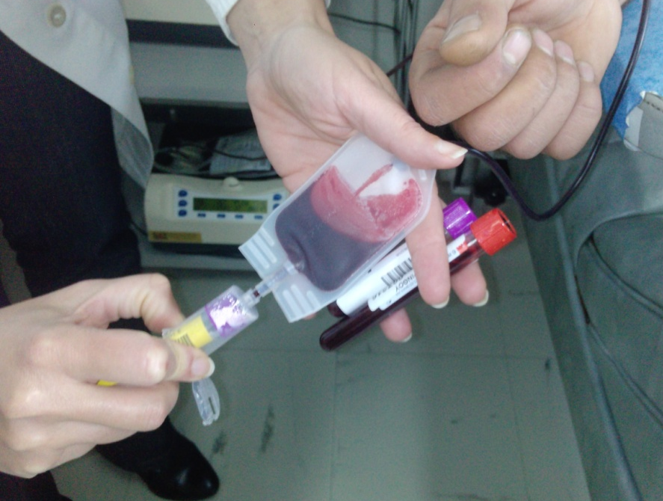
Τεχνική 10/10

Slide 15
Τέλος Ενότητας

Slide 16
Σημειώματα

Slide 17
Σημείωμα Αναφοράς
Copyright Τεχνολογικό Εκπαιδευτικό Ίδρυμα Αθήνας, Αναστάσιος Κριεμπάρδης 2014. Αναστάσιος Κριεμπάρδης. «Τεχνικές Λήψης Βιολογικών Υλικών (E). Ενότητα 11: Λήψη αίματος για αιμοδοσία (Αντισηψία και τεχνική)». Έκδοση: 1.0. Αθήνα 2014. Διαθέσιμο από τη δικτυακή διεύθυνση: ocp.teiath.gr.

Slide 18
Σημείωμα Αδειοδότησης
Το παρόν υλικό διατίθεται με τους όρους της άδειας χρήσης Creative Commons Αναφορά, Μη Εμπορική Χρήση Παρόμοια Διανομή 4.0 [1] ή μεταγενέστερη, Διεθνής Έκδοση. Εξαιρούνται τα αυτοτελή έργα τρίτων π.χ. φωτογραφίες, διαγράμματα κ.λ.π., τα οποία εμπεριέχονται σε αυτό. Οι όροι χρήσης των έργων τρίτων επεξηγούνται στη διαφάνεια «Επεξήγηση όρων χρήσης έργων τρίτων».
Τα έργα για τα οποία έχει ζητηθεί άδεια αναφέρονται στο «Σημείωμα Χρήσης Έργων Τρίτων».
[1] http://creativecommons.org/licenses/by-nc-sa/4.0/
Ως Μη Εμπορική ορίζεται η χρήση:
που δεν περιλαμβάνει άμεσο ή έμμεσο οικονομικό όφελος από την χρήση του έργου, για το διανομέα του έργου και αδειοδόχο
που δεν περιλαμβάνει οικονομική συναλλαγή ως προϋπόθεση για τη χρήση ή πρόσβαση στο έργο
που δεν προσπορίζει στο διανομέα του έργου και αδειοδόχο έμμεσο οικονομικό όφελος (π.χ. διαφημίσεις) από την προβολή του έργου σε διαδικτυακό τόπο
Ο δικαιούχος μπορεί να παρέχει στον αδειοδόχο ξεχωριστή άδεια να χρησιμοποιεί το έργο για εμπορική χρήση, εφόσον αυτό του ζητηθεί.

Slide 19
Επεξήγηση όρων χρήσης έργων τρίτων
©
Δεν επιτρέπεται η επαναχρησιμοποίηση του έργου, παρά μόνο εάν ζητηθεί εκ νέου άδεια από το δημιουργό.
διαθέσιμο με άδεια CC-BY
Επιτρέπεται η επαναχρησιμοποίηση του έργου και η δημιουργία παραγώγων αυτού με απλή αναφορά του δημιουργού.
διαθέσιμο με άδεια CC-BY-SA
Επιτρέπεται η επαναχρησιμοποίηση του έργου με αναφορά του δημιουργού, και διάθεση του έργου ή του παράγωγου αυτού με την ίδια άδεια.
διαθέσιμο με άδεια CC-BY-ND
Επιτρέπεται η επαναχρησιμοποίηση του έργου με αναφορά του δημιουργού.
Δεν επιτρέπεται η δημιουργία παραγώγων του έργου.
διαθέσιμο με άδεια CC-BY-NC
Επιτρέπεται η επαναχρησιμοποίηση του έργου με αναφορά του δημιουργού.
Δεν επιτρέπεται η εμπορική χρήση του έργου.
διαθέσιμο με άδεια CC-BY-NC-SA
Επιτρέπεται η επαναχρησιμοποίηση του έργου με αναφορά του δημιουργού
και διάθεση του έργου ή του παράγωγου αυτού με την ίδια άδεια.
Δεν επιτρέπεται η εμπορική χρήση του έργου.
διαθέσιμο με άδεια CC-BY-NC-ND
Επιτρέπεται η επαναχρησιμοποίηση του έργου με αναφορά του δημιουργού.
Δεν επιτρέπεται η εμπορική χρήση του έργου και η δημιουργία παραγώγων του.
διαθέσιμο με άδεια
CC0 Public Domain
Επιτρέπεται η επαναχρησιμοποίηση του έργου, η δημιουργία παραγώγων αυτού και η εμπορική του χρήση, χωρίς αναφορά του δημιουργού.
διαθέσιμο ως κοινό κτήμα
Επιτρέπεται η επαναχρησιμοποίηση του έργου, η δημιουργία παραγώγων αυτού και η εμπορική του χρήση, χωρίς αναφορά του δημιουργού.
χωρίς σήμανση
Συνήθως δεν επιτρέπεται η επαναχρησιμοποίηση του έργου.

Slide 20
Διατήρηση Σημειωμάτων
Οποιαδήποτε αναπαραγωγή ή διασκευή του υλικού θα πρέπει να συμπεριλαμβάνει:
το Σημείωμα Αναφοράς
το Σημείωμα Αδειοδότησης
τη δήλωση Διατήρησης Σημειωμάτων
το Σημείωμα Χρήσης Έργων Τρίτων (εφόσον υπάρχει)
μαζί με τους συνοδευόμενους υπερσυνδέσμους.

Slide 21
Χρηματοδότηση
Το παρόν εκπαιδευτικό υλικό έχει αναπτυχθεί στo πλαίσιo του εκπαιδευτικού έργου του διδάσκοντα.
Το έργο «Ανοικτά Ακαδημαϊκά Μαθήματα στο ΤΕΙ Αθηνών» έχει χρηματοδοτήσει μόνο την αναδιαμόρφωση του εκπαιδευτικού υλικού.
Το έργο υλοποιείται στο πλαίσιο του Επιχειρησιακού Προγράμματος «Εκπαίδευση και Δια Βίου Μάθηση» και συγχρηματοδοτείται από την Ευρωπαϊκή Ένωση (Ευρωπαϊκό Κοινωνικό Ταμείο) και από εθνικούς πόρους.

